Slide 1
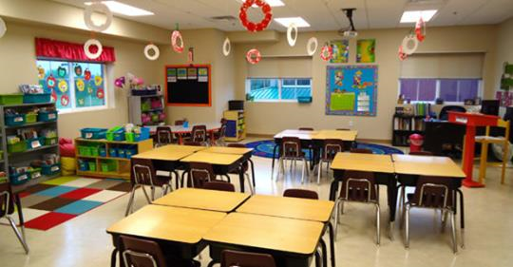
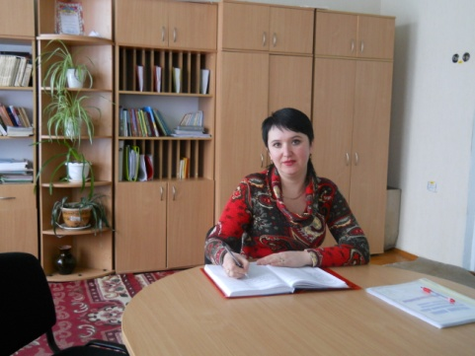
Як облаштувати класну
кімнату для учнів?
«Новий освітній простір має бути зручним та комфортним для кожного першокласника»
Підготувала
вчитель початкових класів
Рафалівської ЗОШ І-ІІІ ст.
Давидова Н.І.

Slide 2
У класі має бути створено 8 навчальних осередків
навчально-пізнавальної діяльності (з партами/столами)
осередок вчителя (стіл, стілець, комп’ютер, полиці/ящики, шафи для зберігання дидактичного матеріалу тощо).
змінні тематичні осередки (дошки/фліп-чарти/стенди для діаграм з ключовими ідеями);
гри (настільні ігри, інвентар для рухливих ігор);
художньо-творчої діяльності (полички для зберігання приладдя та стенд для змінної виставки дитячих робіт);
куточок живої природи для проведення дослідів (пророщування зерна, спостереження та догляд за рослинами, акваріум);
відпочинку (з килимом для сидіння та гри, стільцями, кріслами-пуфами, подушками з м’яким покриттям);
дитяча класна бібліотечка;

Slide 3
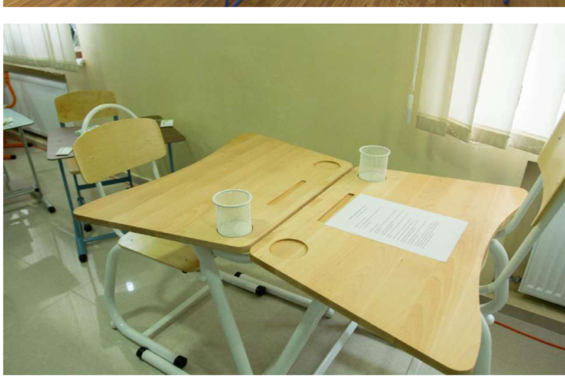
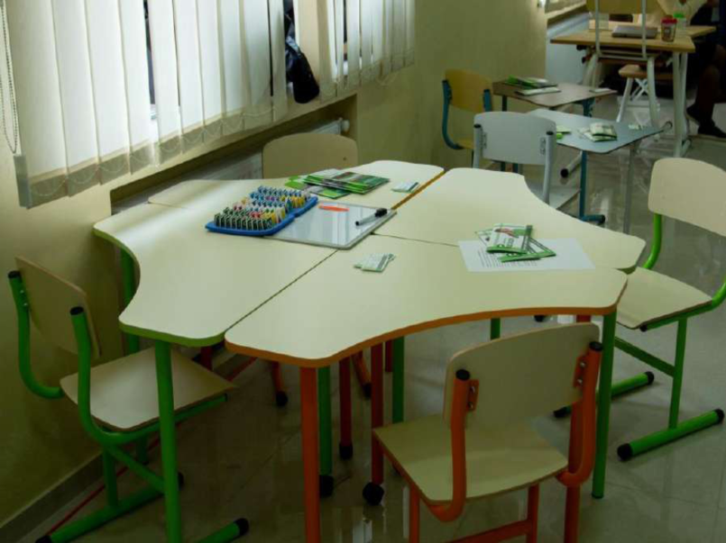
Осередок навчально-пізнавальної діяльності з відповідними меблями у початкових класах

Slide 4
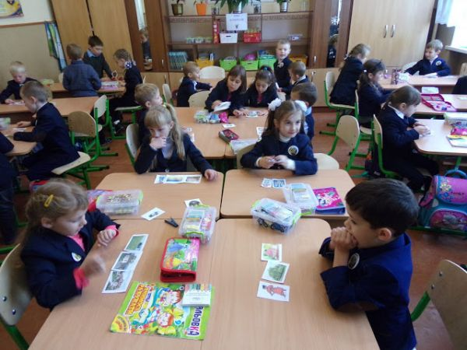
Класна кімната має бути облаштована таким чином, щоб
учитель міг одночасно бачити всіх учнів, які працюють у групах
або всім класом.
2. У кожному класі повинні бути стільці та парти не менше двох
ростових груп. Столи і парти мають бути одномісними, а стільниця
має мати виріз з ближнього до учня боку. Стілець не може бути
важчим 4 кг, а парта – за 10 кг.

Slide 5
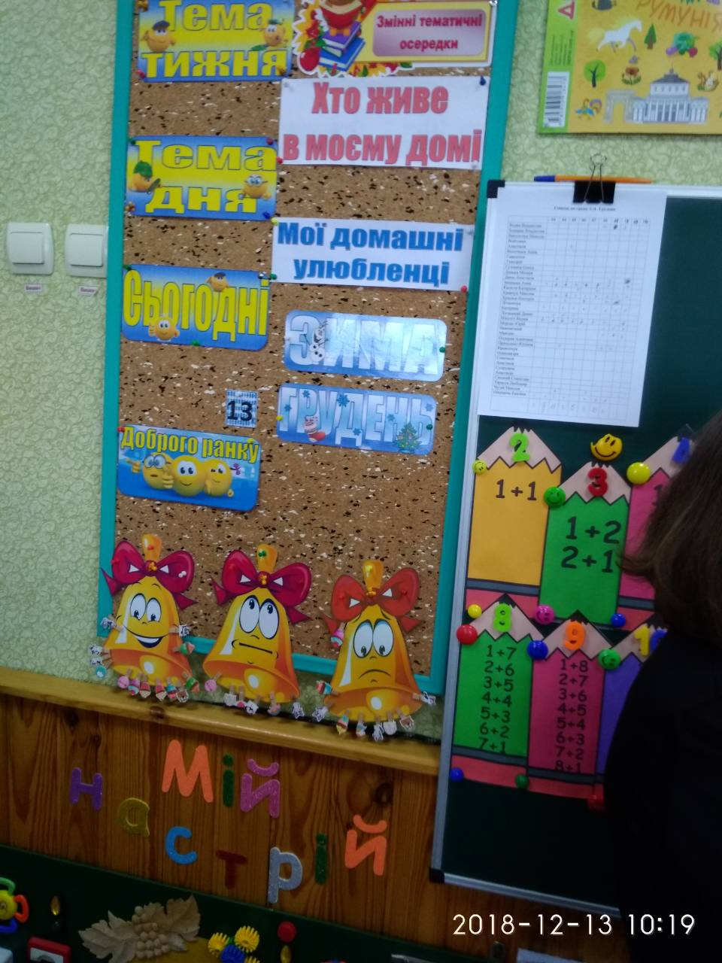
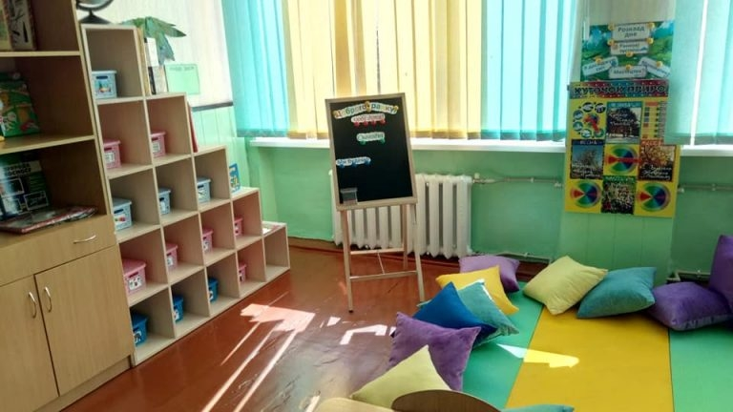
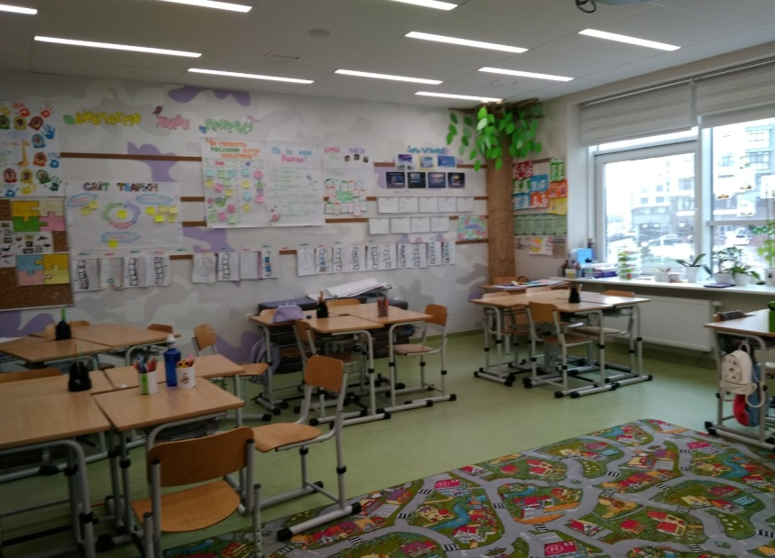
Змінний тематичний осередок ( дошки, фліп чарти )

Slide 6
1. На фліпчартах ви разом з учнями можете робити нотатки чи малювати під час вивчення нової цікавої теми. А на стендах чи дошках можна розміщувати фактично будь-яку інформацію.
2. Так само тут можуть розміщуватися плакати з цифрами, днями тижня, назвами місяців, явищ природи тощо. За потреби діти можуть у будь-яку мить підійти до стендів та усе добре роздивитися і, як наслідок, краще запам’ятати.

Slide 7
Осередок гри ( настільні ігри, інвентар для рухливих ігр)
Ідеально, якщо в цій зоні буде невеличкий столик, за яким бажаючі могли б грати у різноманітні настільні ігри, складати пазли тощо. Тут же можна розкласти і інвентар для рухливих ігор.

Slide 8
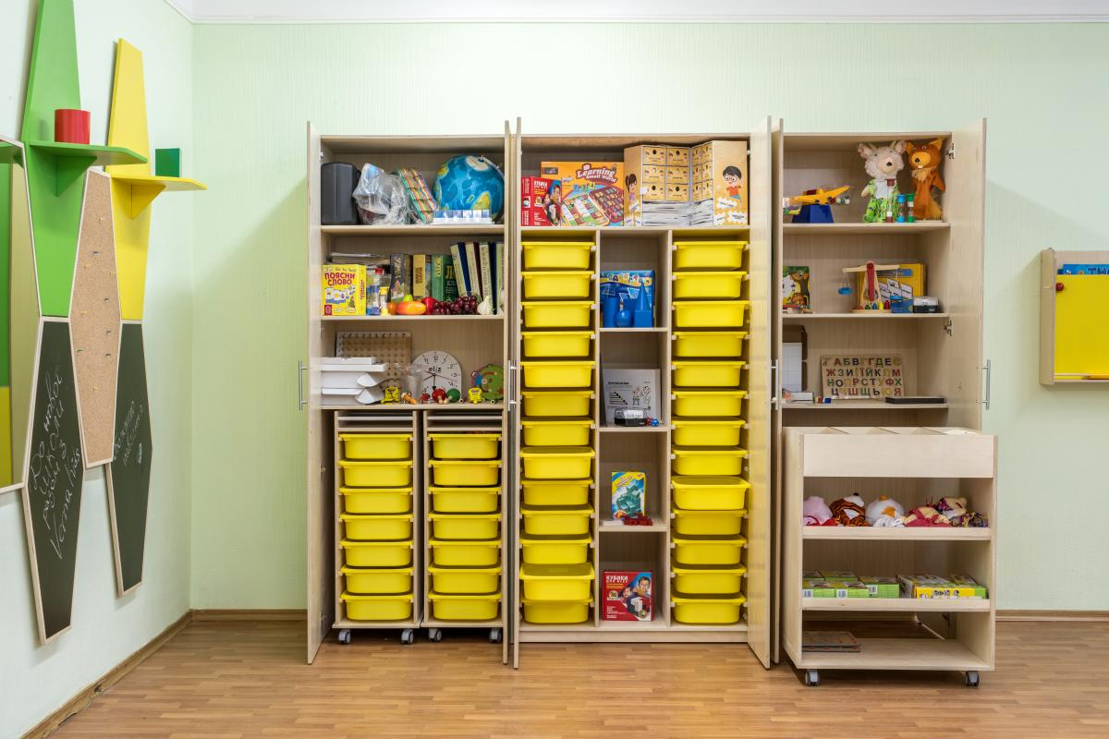
Осередок художньо-творчої діяльності ( полички для зберігання приладдя та стенд для змінної виставки дитячих робіт )
У цьому осередку буде зберігатися приладдя для творчих занять: від фломастерів та альбомів до полімерної глини та пластилін. А ще саме тут варто зробити невеличку виставку дитячих робіт.

Slide 9
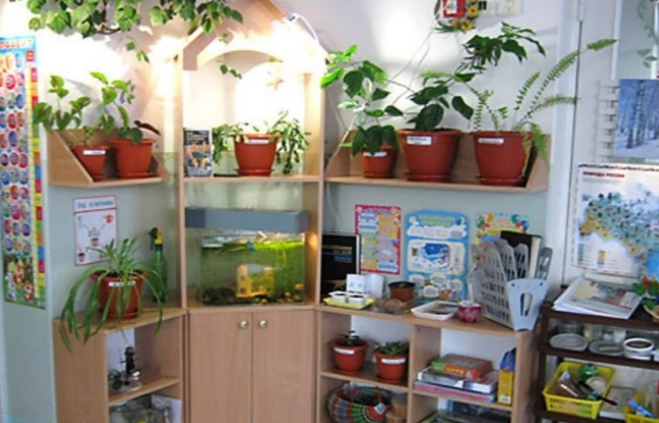
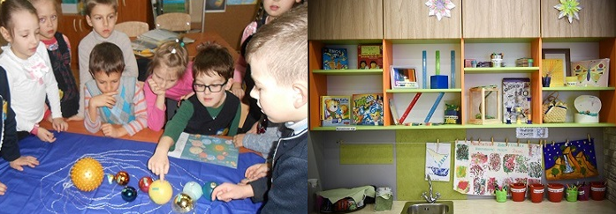
Куточок живої природи для проведення дослідів ( пророщування зерна, спостереження да догляд за рослинами, акваріум )
Куточок природи забезпечуватиме в учнів дослідницькі здібності . А досліджувати доведеться багато чого! Проте для початку діти можуть спостерігати за особливостями росту рослин чи за поведінкою рибок в акваріумі.

Slide 10
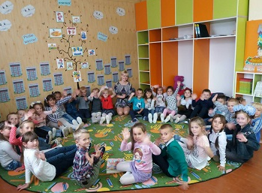
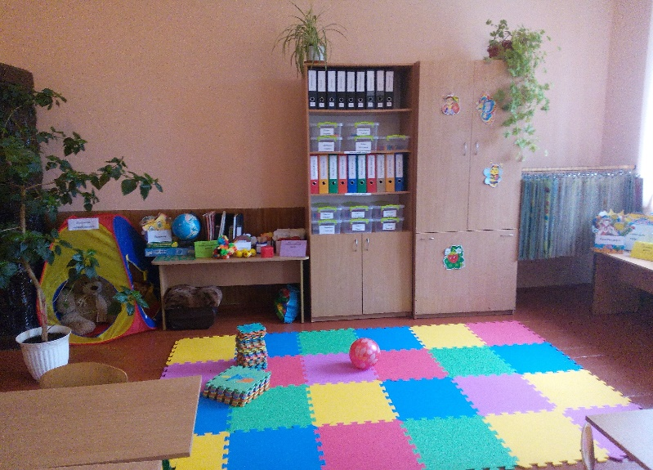
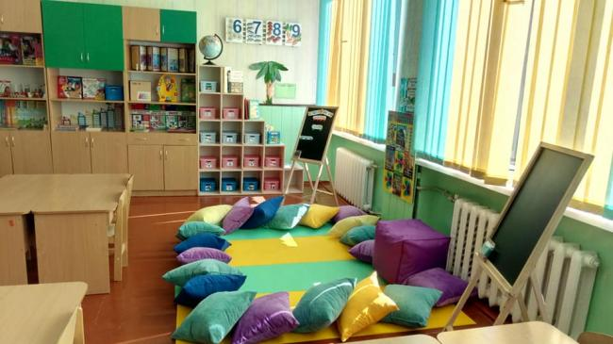
Осередок відпочинку ( з килимом для сидіння та гри, стільцями, кріслами-пуфами, подушками з м’яким покриттям )
Тут ви можете спілкуватися з дітьми та грати в ігри, які зроблять клас справжньою командою, і тут же вони просто трохи відпочинуть та подумають. Саме тут можна розмістити «Дошку настрою»

Slide 11
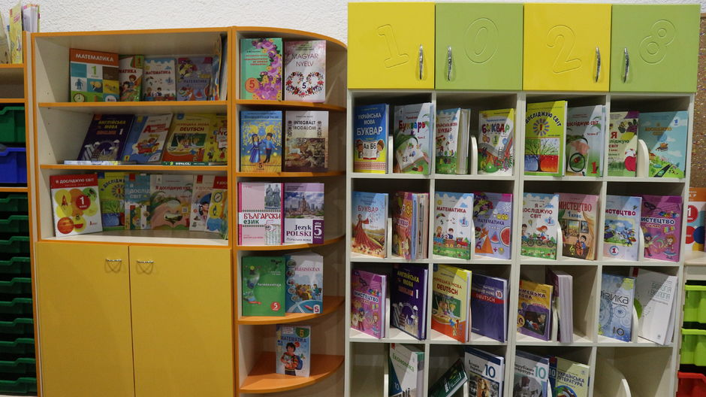
Осередок дитячої класної бібліотечки
Класна міні-бібліотечка допоможе швидко знайти цікаву чи співзвучну з темою уроку літературу. Книги мають відповідати віку учнів. Більше того, там добре влаштовувати справжній буккроссинг: учні та ви можете приносити туди власні книжки, які точно мають прочитати усі!

Slide 12
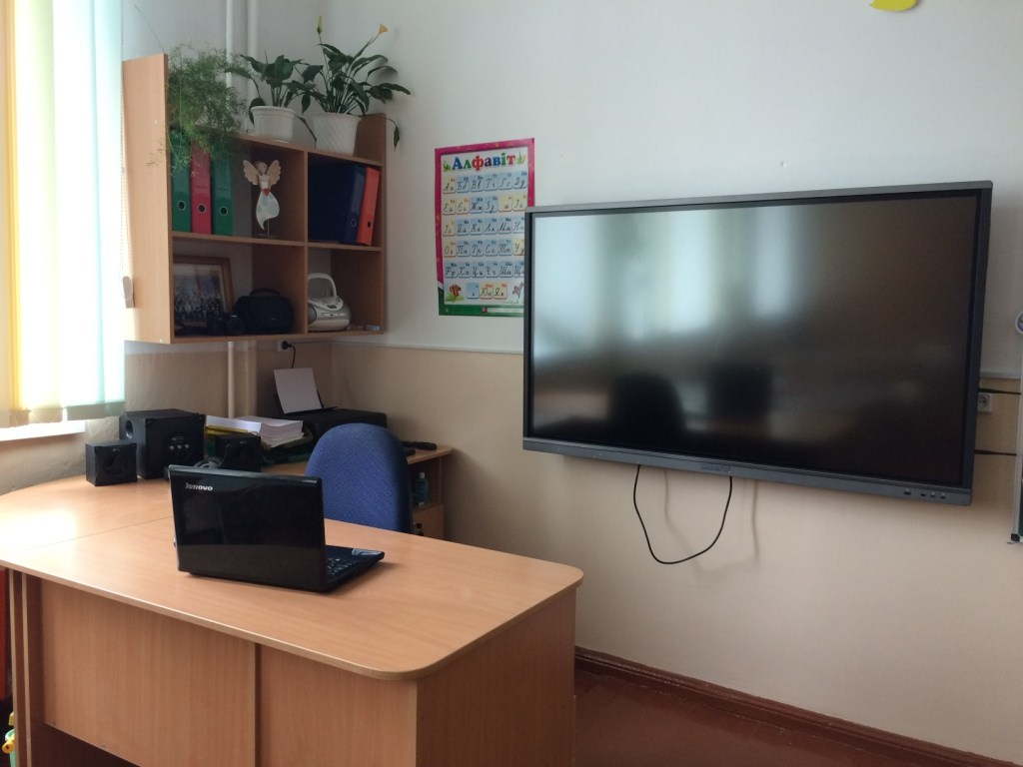
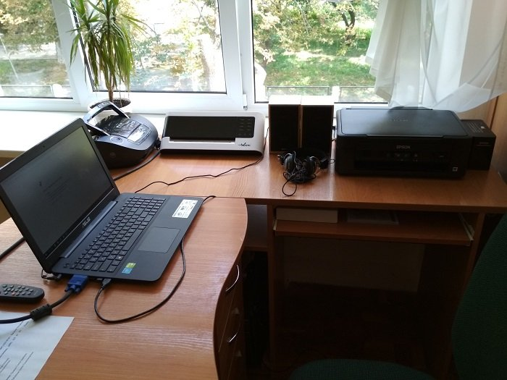
Осередок вчителя ( стіл, стілець, комп’ютер, полиці/ящики, шафи для зберігання дидактичного матеріалу тощо ).
Це ваш особистий оазис, де все можна влаштувати так, як зручно особисто вам. Перш за все тут мають з'явитися зручні стіл з полицями/ящиками та стілець, ноутбук, принтер, ламінатор, плазма, шафи для дидактичних матеріалів. Зверніть увагу – стіл треба розташувати так, щоб ви могли бачити весь клас та бачити кожного учня. Також ви можете помістити тут різноманітні сертифікати професійного розвитку.

Slide 13
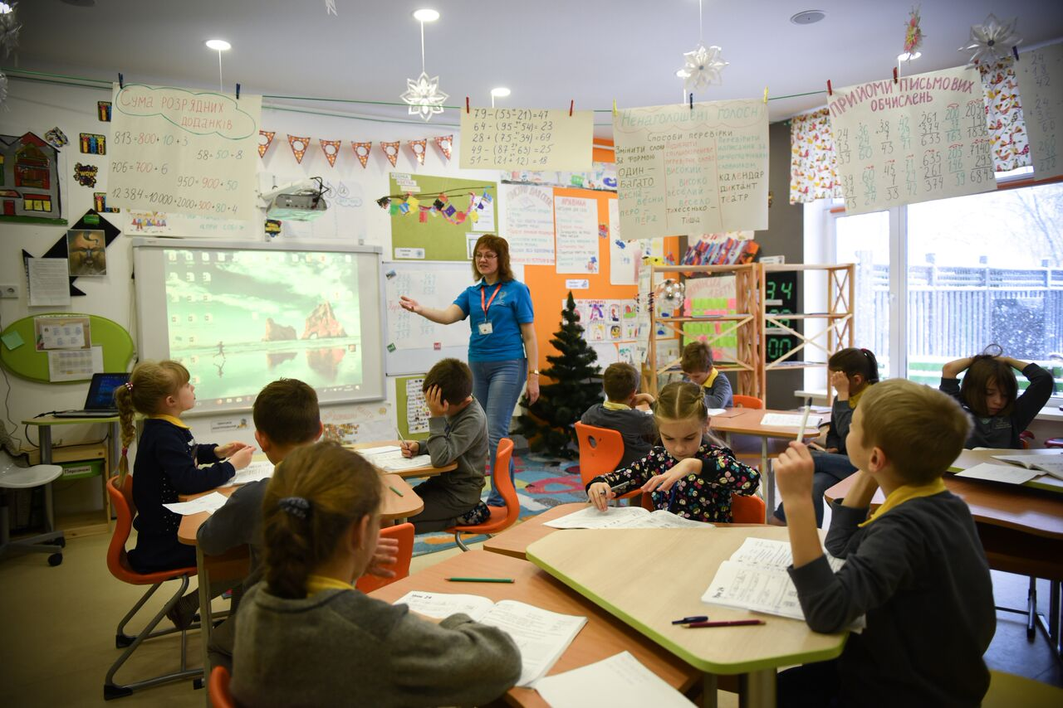
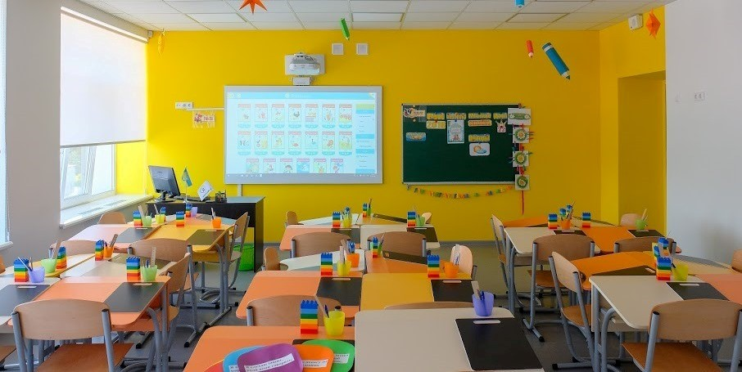
Творчий проект «Якою я бачу свою класну кімнату»
Щоб облаштувати класну кімнату потрібно: творчість, креативність, фантазія вчителя.

Slide 14
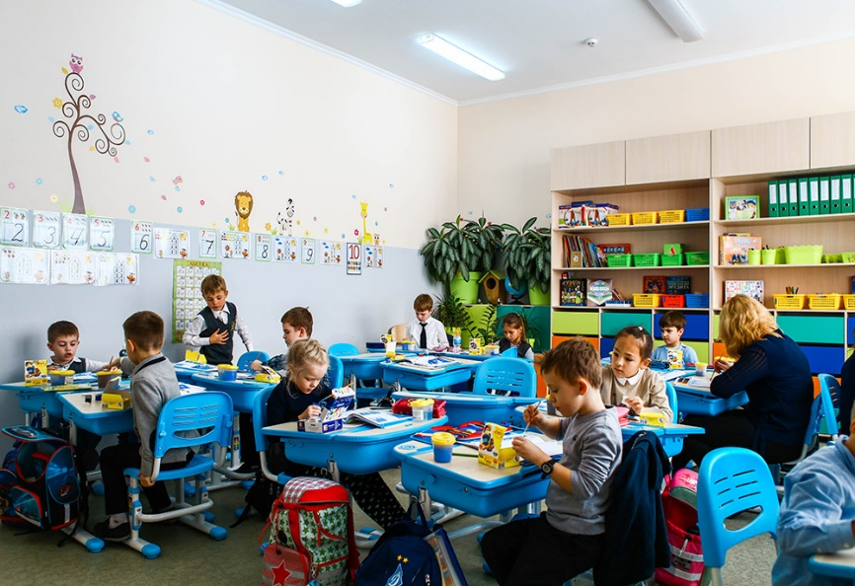
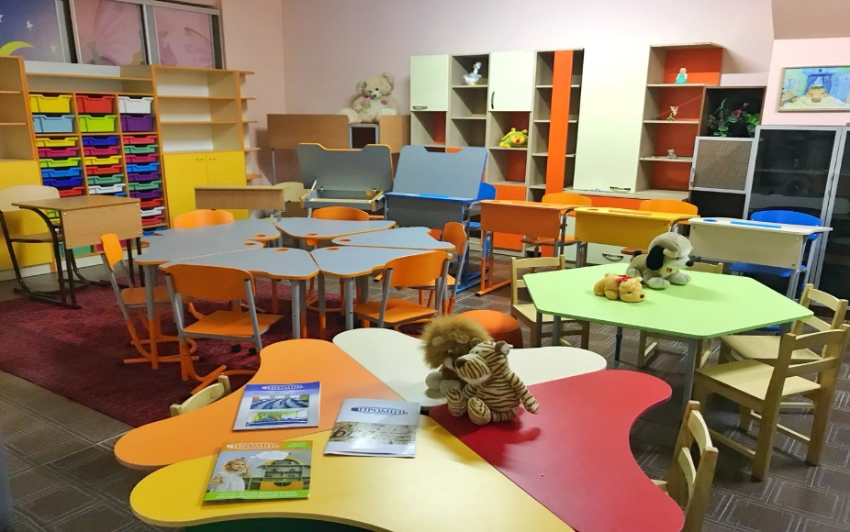
ЯКОЮ МАЄ БУТИ
КЛАСНА КІМНАТА?
Затишно там, де всім чудово,
Де щира посмішка завжди,
Де лагідне лунає слово
І захищає від біди.
Там добре, де навчання йде чудово
І учні раді нам завжди.
Тож дорогі мої колеги!
У нас фантазія без меж.
Своєї мрії клас створити,
Де буде добре нам і дітям -
Чудовий шанс сьогодні теж!

Slide 15
Дякую за увагу!

